Slide 1
Une empathie active pour limiter nos biais cognitifs

Slide 2
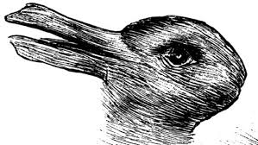
Il n’y a pas qu’une réalité
Sur cette image on peut voir un lapin ou un canard
Expérience : Combien y a t’il de personnes sur cette peinture ?

Slide 3
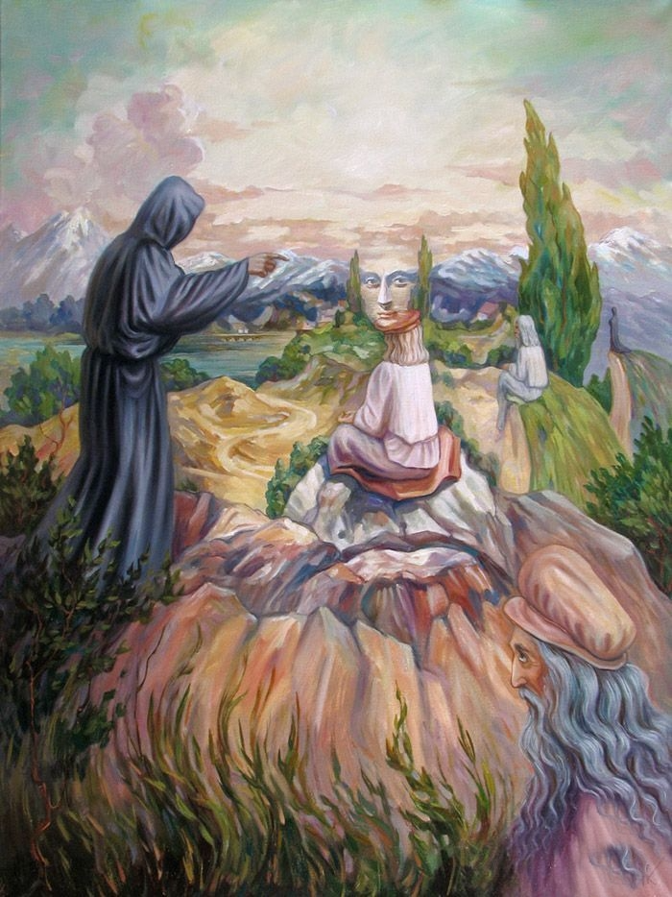

Slide 4
La reformulation / Le résumé
Reprendre avec une position basse ce qu’on a compris du discours du patient

Slide 5
Cécité attentionelle
Car nos capacités d’attention et de prise de conscience sont limités
Expériences de cécité attentionelle : Détecter quel est le changement ?
Source : http://nivea.psycho.univ-paris5.fr/#CB

Slide 6
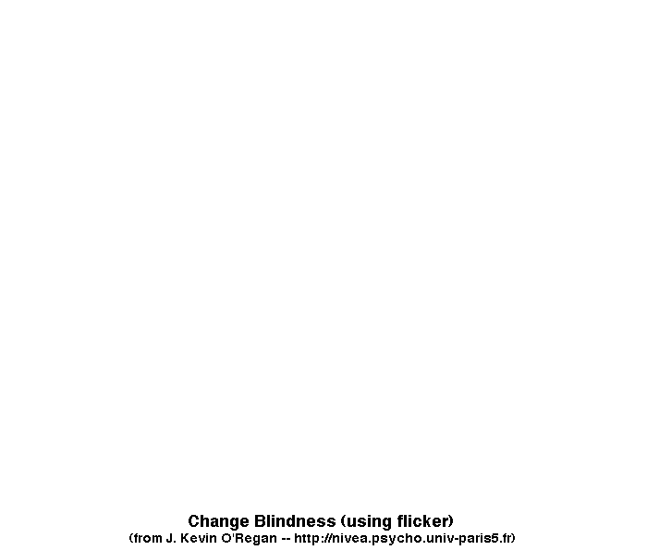

Slide 7
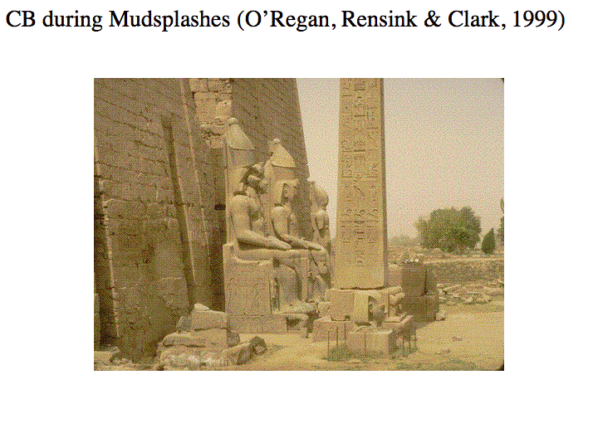

Slide 8
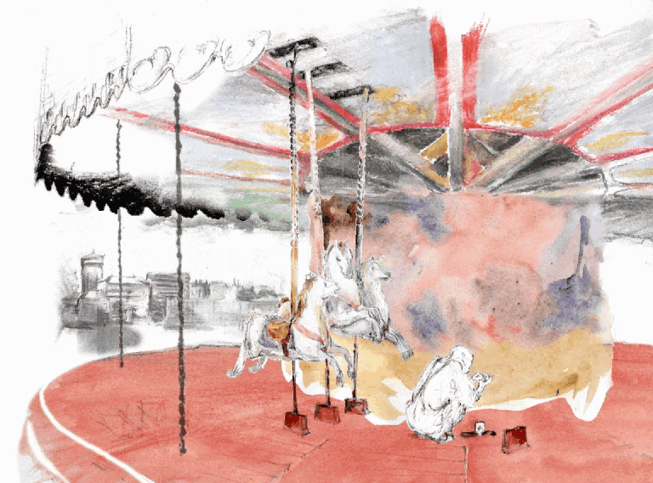

Slide 9
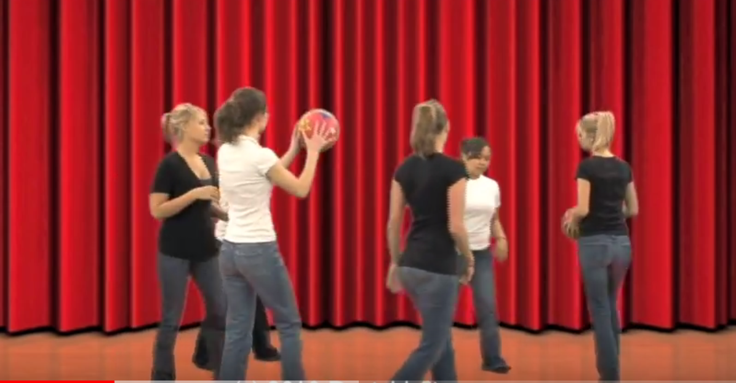
Comptez le nombre de passes
https://www.youtube.com/watch?v=IGQmdoK_ZfY

Slide 10
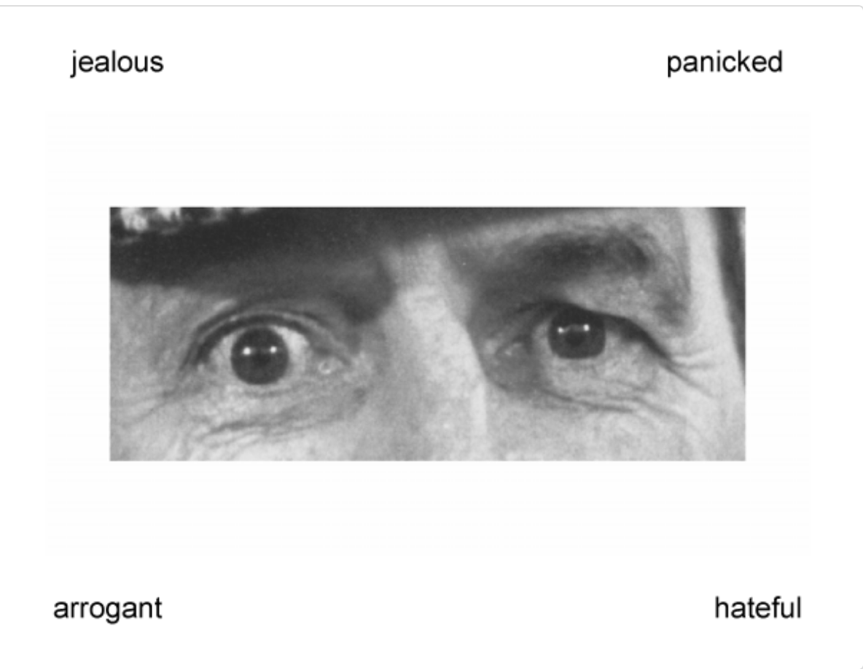
Test : Lire l’esprit dans les yeux
http://socialintelligence.labinthewild.org/mite/
Utilisé dans la détection de difficulté de détection d’information sociales dans le syndrome d’Asperger (forme d’autisme)

Slide 11
Quand prendre une décision

Slide 12
Et la pathologie…
Distortion cognitive en fonction de l’humeur (pessimisme/optimisme)
Focus attentionnel sur soi dans trouble anxieux (Effet projecteur)
Interprétation persécutives

Slide 13
Nous ne voyons pas le réel nous construisons le réel
Humilité, Nombreux biais cognitif
=> Position basse
….., c’est bien ça ?

Slide 14
Sciences cognitives
L’EM ne vient pas des sciences cognitives mais de la pratique clinique
La connaissance des la psychologie cognitive pourrait être utile pour mieux apprendre, mieux utiliser et continuer à améliorer l’EM

Slide 15


